Slide 1
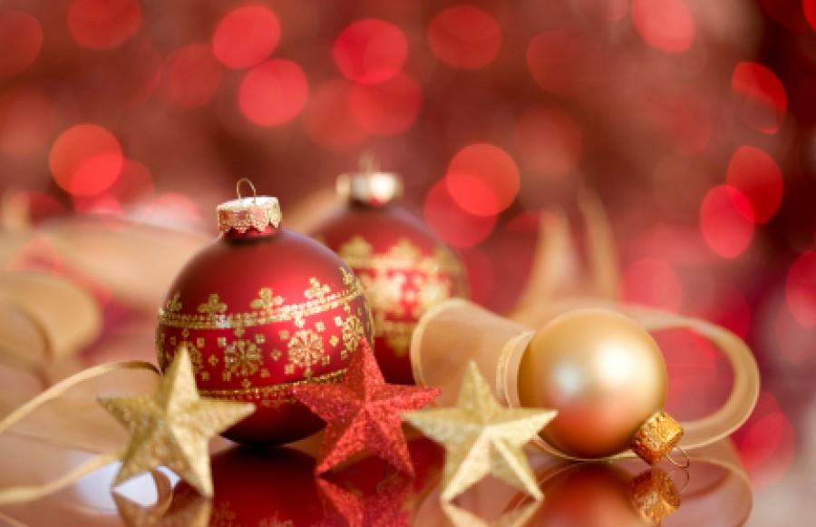
Spotkanie wigilijne dzieci i rodziców
Barbara Jastrzębska
Magdalena Miazek
Joanna Błajszczak

Slide 2
W dniu 22. grudnia 2016 r. w naszej klasie odbyło się spotkanie wigilijne z rodzicami. Rozpoczęło się ono krótkim przedstawieniem, w którym dzieci zaprezentowały wierszyki, przeplatane kolędami i piosenkami bożonarodzeniowymi.
Po zakończeniu części artystycznej, wszyscy usiedli do wspólnego posiłku.
Wspólnie spędzony czas wprowadził wszystkich w świąteczną atmosferę.

Slide 3
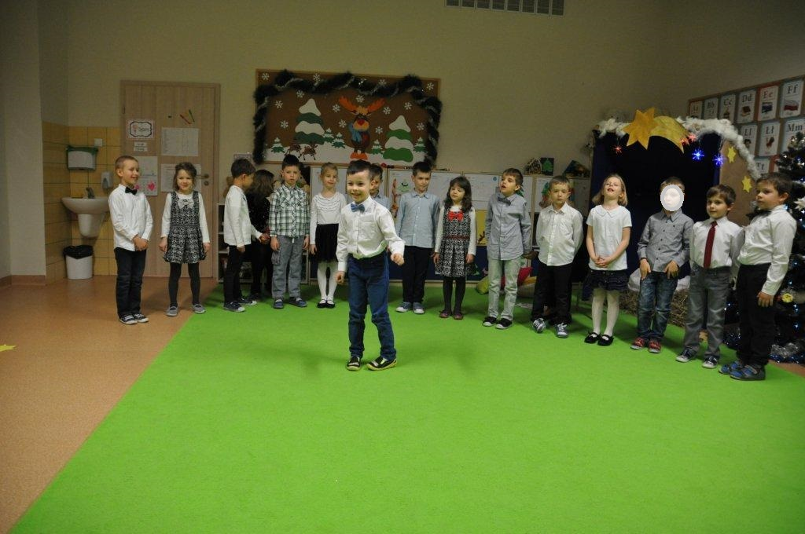

Slide 4
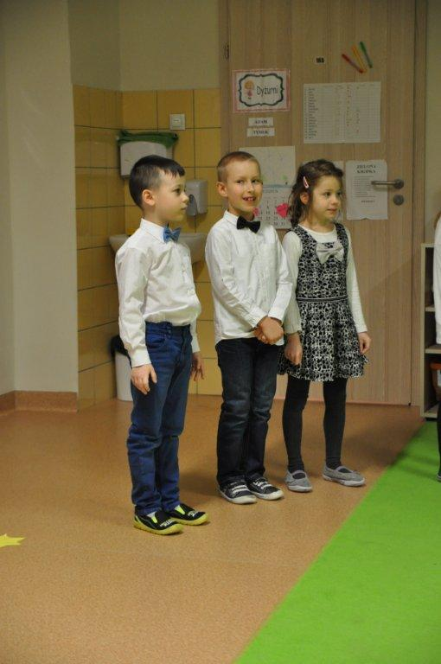

Slide 5
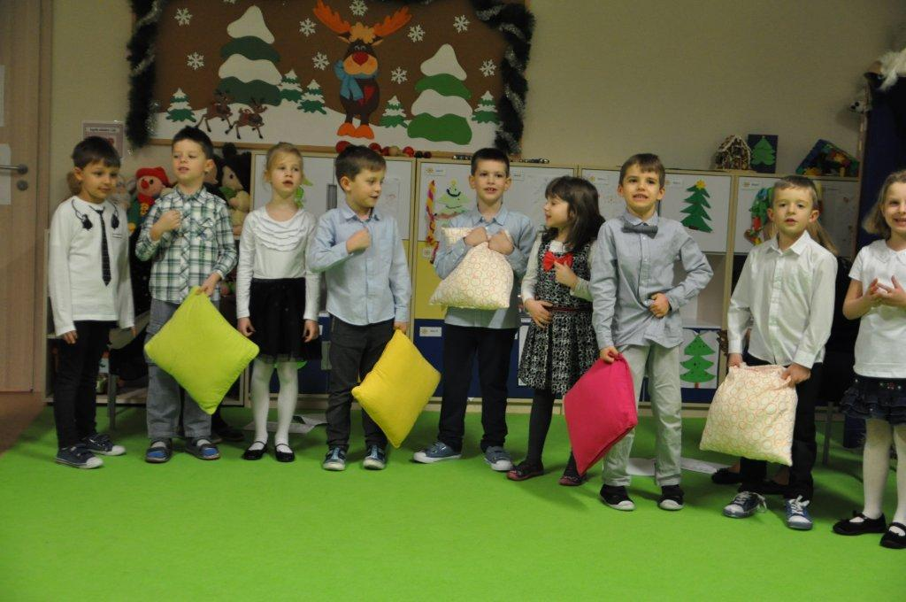

Slide 6
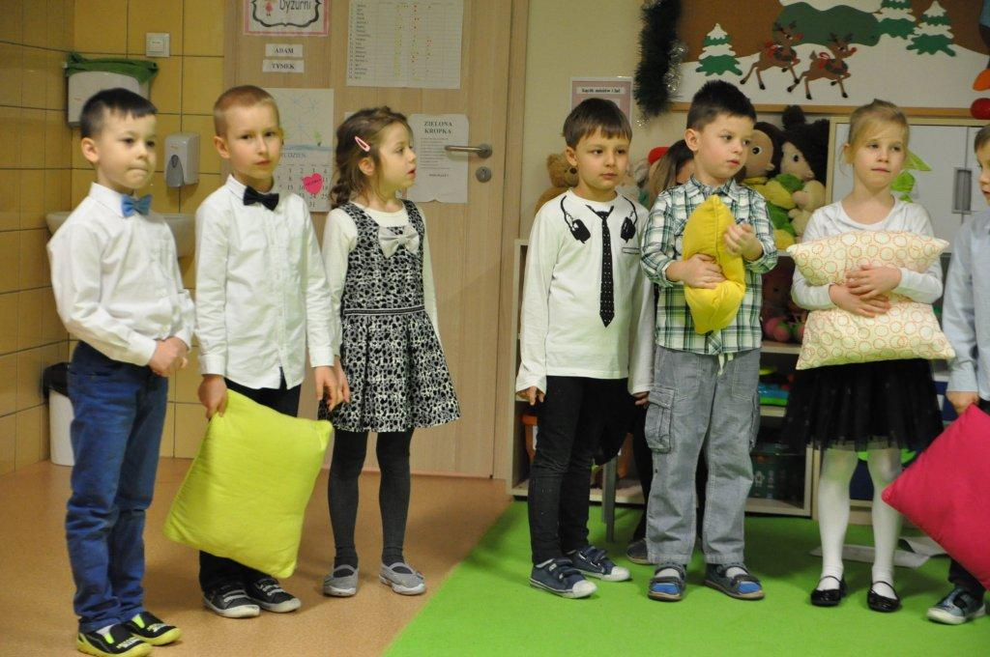

Slide 7
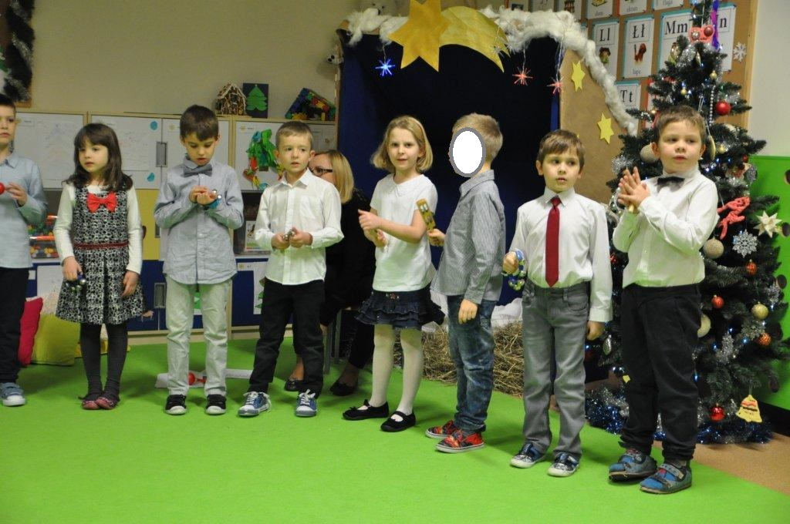

Slide 8
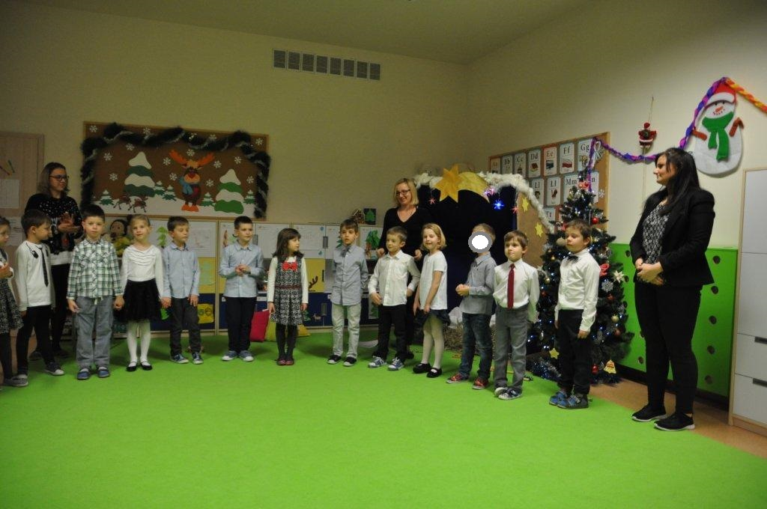

Slide 9
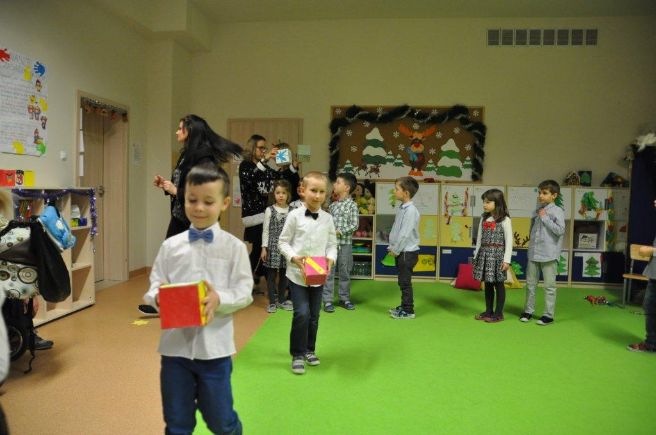
Rozdawanie własnoręcznie wykonanych bombek.

Slide 10
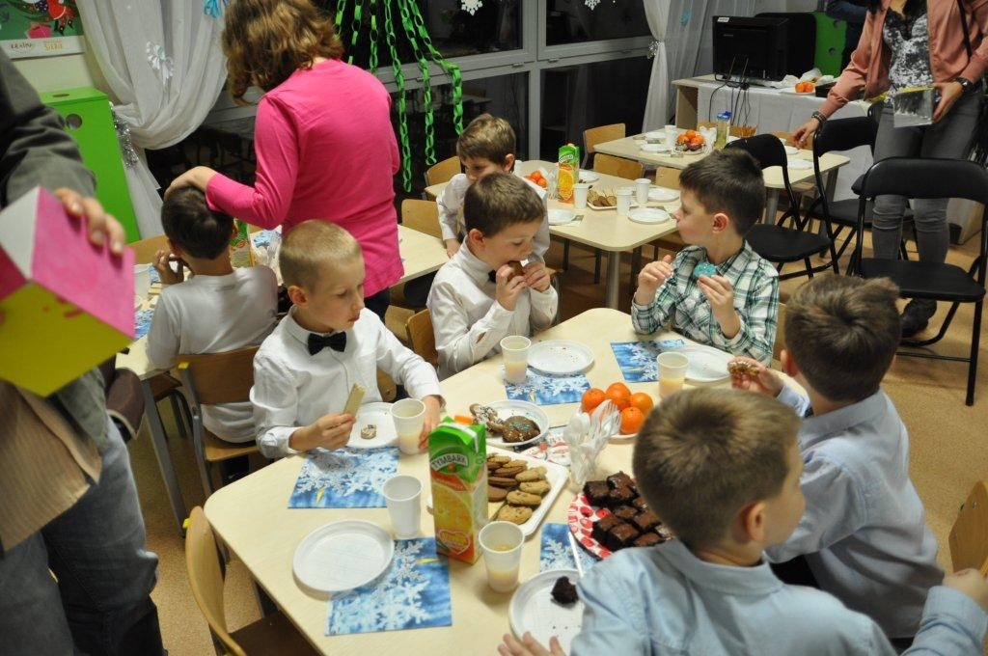
A teraz pora, na wspólny poczęstunek.

Slide 11
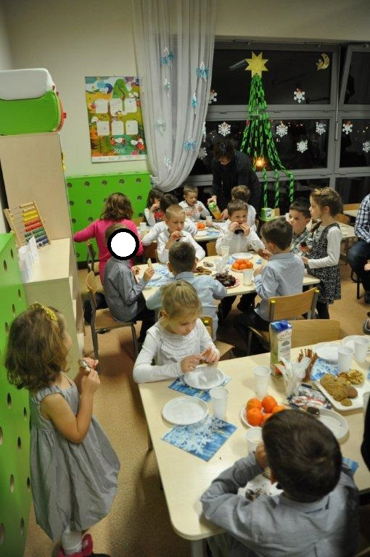

Slide 12
